Slide 1

פיתוח אפליקציות באצעות אנדרואיד
Android
Development
יונתן גוונטר

Slide 2
תוכן עניינים
הקדמה
תקציר תהליך הבנייה של אפליקציית אנדרואיד
התקנת סביבת העבודה
הרכב הפרוייקט
עיצוב UI באנדרואיד [include simple events]
מרכיבים עיקריים בארכיטקטורת אנדרואיד [activity, fagment, intent, broadcasting, services, content resolving/providing]
פרוייקט קטן לדוגמה

Slide 3
הקדמה
[some stuff about how it’s an operating system used in so many types of devices and applications and stuff]

Slide 4
תקציר תהליך הבנייה של אפליקציית אנדרואיד
[some stuff about compilation bytecode, elf and so on]

Slide 5
התקנת סביבת העבודה
הקדמה
סביבת העבודה העיקרית בה משתמשים לפיתוח אנדרואיד הינה Android Studio מחברת JetBrains.
זאת לא סביבת הפיתוח היחידה שהייתה בשימוש מאז תולדות פיתוח אנדרואיד לסמרטפונים. לדוגמה לפני Android Studio היה נפוץ להשתמש בEclipse עם plugins יעודיות לפיתוח באנדרואיד.
אך כבר שנים רבות Android Studio היא הסביבה העיקרית ורישמית לפיתוח אנדרואיד.

Slide 6
התקנת סביבת העבודה
הורדה והתקנה של Android Studio
ניתן להוריד את סביבת העבודה Android Studio בחינם מהאתר
https://developer.android.com/studio/index.html
את Android Studio ניתן להתקין למערכות הפעלה רבות הכוללות Windows, Mac, Linux
לאחר ההורדה ההתקנה היא סדנטרתית.

Slide 7
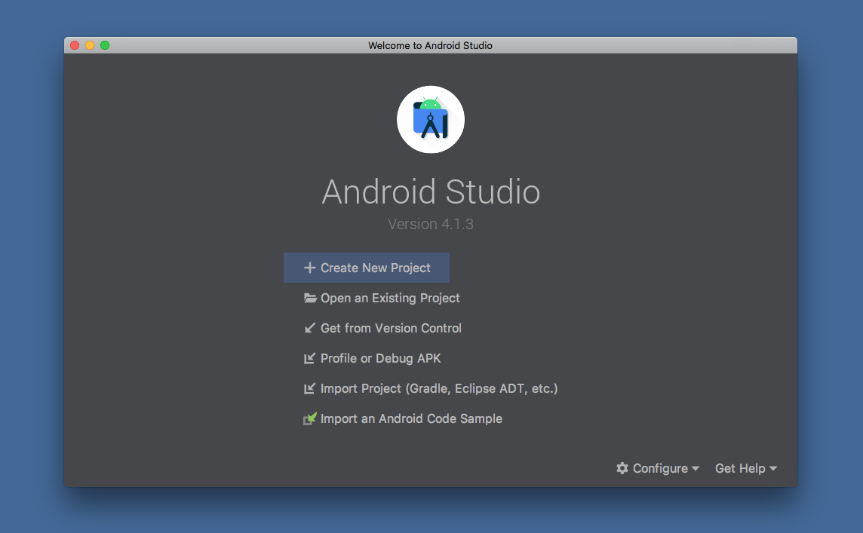
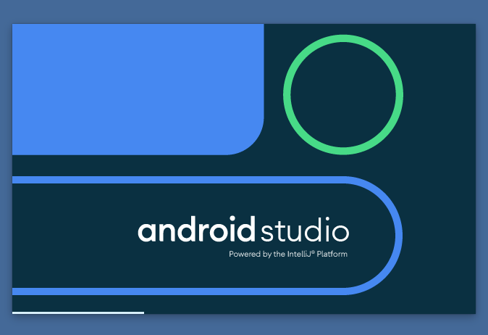
התקנת סביבת העבודה
פתיחת הסביבה
יצירת פרוייטק חדשם
פתיחת פרוייקט קיים
פתיחת פרוייקט מversion control כגון github ו bitbucket
מגיעים למסך הפתיח של Android Studio
ניתן ללחוץ על האופציה הראשונה ליצירת פרוייקט חדש

Slide 8
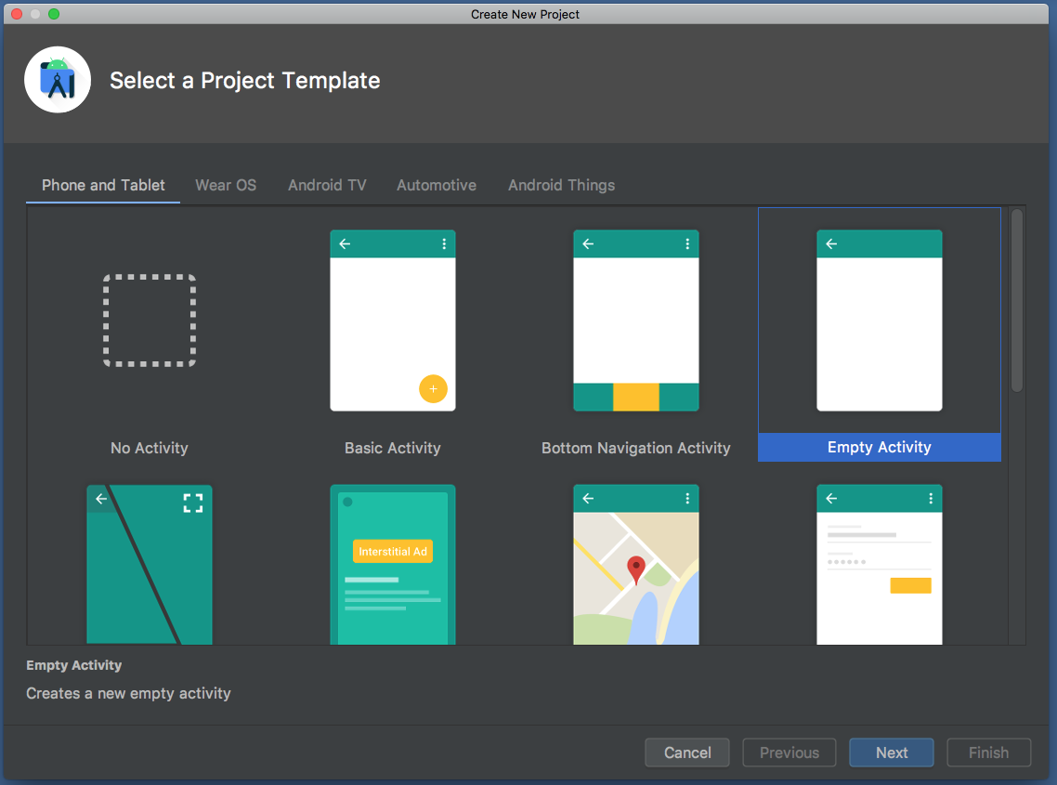
התקנת סביבת העבודה
פתיחת הסביבה
ניתן לבחור בין סביבת היישום. אנחנו נבחר את האופציה הראשונה Phone and Tablet
אז יש לבחור בין מספר סוגי טמפלייטים.
בדוגמה זו, נבחר את הבסיסי ביותר הבנוי שהינו Empty Activity

Slide 9
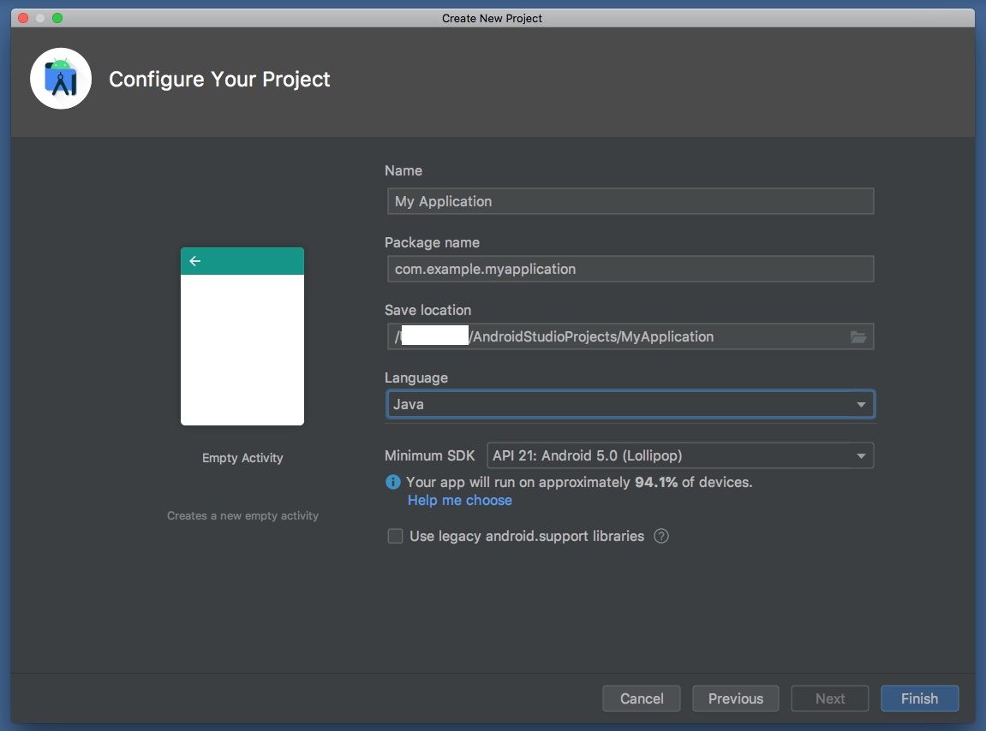
התקנת סביבת העבודה
פתיחת הסביבה
ניבחר שם ליישום ואת הpackage שלו (המוכר לנו מפיתוח בשפת Java). בנוסף נחבר מיקום לשמירת הפרוייקט (ניתן להשאיר את המיקום עם ברירת המחדל).
יש צורך לבחור את שפת הפיתוח לפרוייקט מבין Java וKotlin . בדוגמה זו נבחר את Java.
לבסוף נבחר את הSDK המינימלי שנתמוך בו. יש להשתמש בשיקול דעת בבחירת גרסה מינימלית. ככל הגרסה נמוכה יותר ניתן להגיע לקהל רחב יותר (עד גבול מסוים) אבל תמיכה בהרבה גרסאות מסרבל את פיתוח הפרוייקט כי במספר מקומות יש התנהגויות שונות לגרסאות שונות ופיצ'רים חדשים שאולי נרצה להשתמש בהם שאינם קיימים בגרסאות ישנות יותר.

Slide 10
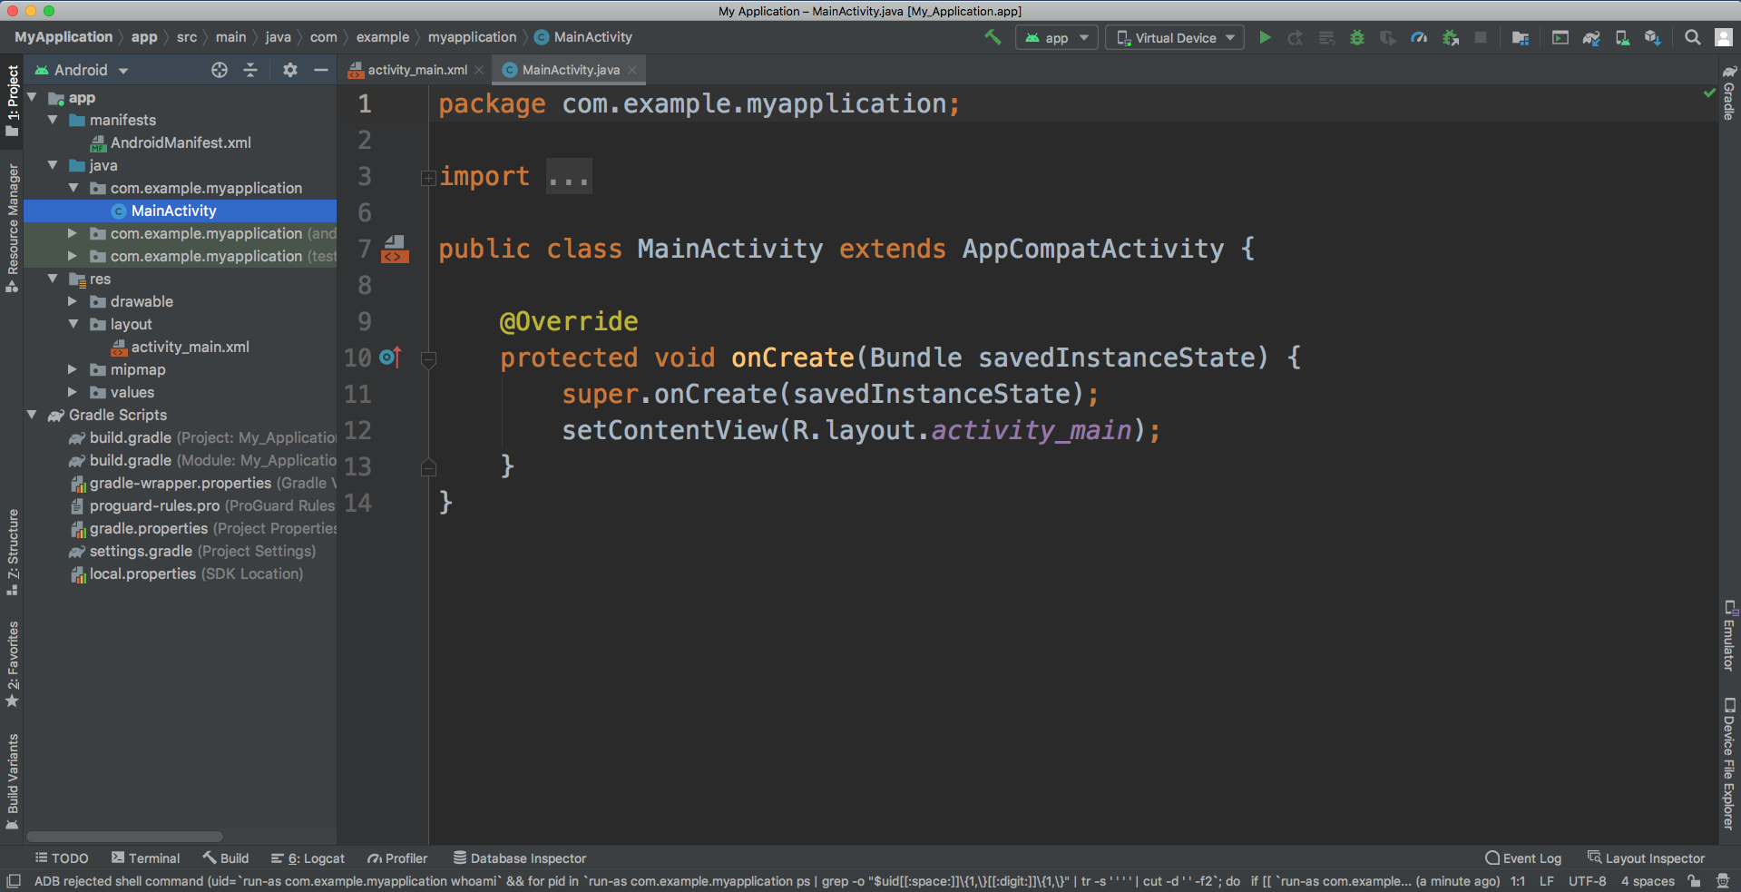
התקנת סביבת העבודה
פתיחת הסביבה
הגענו למסך הפתיחה של הפרוייקט שעליו נדבר בהמשך.

Slide 11
התקנת סביבת העבודה
התקנת סימולטור
נרצה להריץ את האפליקציה שאני בונים וקיימות לזה 2 אופציות נפוצות.
פתיחת אפשרויות מפתחים במכשיר אנדרואיד ממשי ואישור ניתור באגים באמצעות USB. תהליך זה שונה ממכשיר למכשיר. למידע נוסף למכשירים שונים ניתן לעיין במסמך https://developer.android.com/studio/debug/dev-options
הרצת היישום בסימולטור שAndroid Studio מספקים.
אני נתמקד כעת באופציה מספר 2

Slide 12

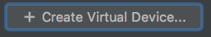
התקנת סביבת העבודה
התקנת סימולטור
בסרגל הכלים שניתן לראות בצד ימין למעלה בחון בAndroid Studio נלחץ על כפתור הAVD Manager (Android Virtual Device)
אז נלחץ על כפתור ליצירת מכשיר וירטואלי חדש (סימולטור)

Slide 13
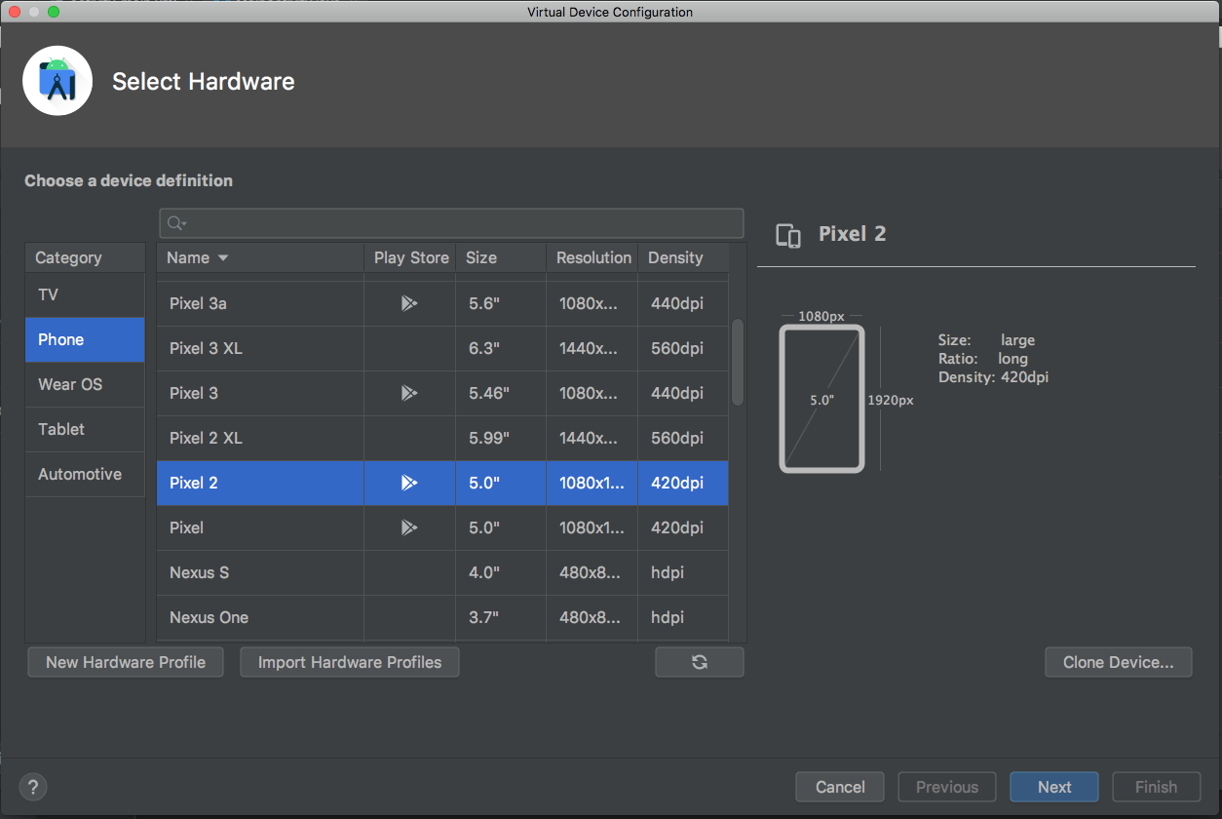
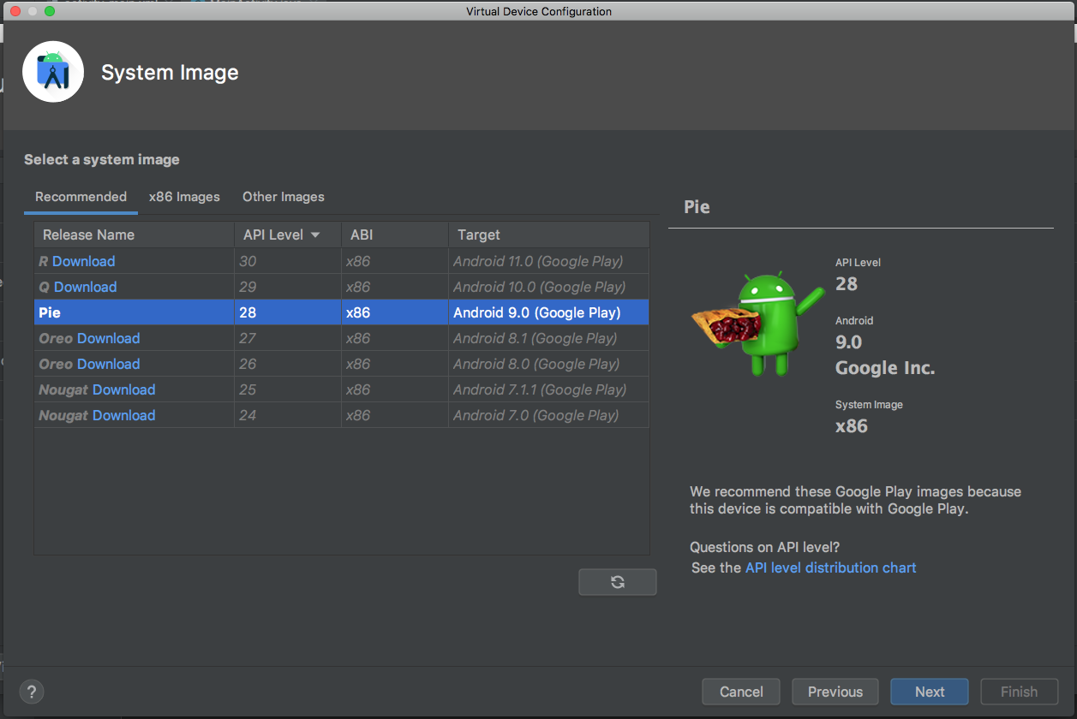
התקנת סביבת העבודה
התקנת סימולטור
לסימולטור לסמטרפון נבחר את Phone באיזור הCategory. אז נבחר גדם מהאופציות הקיימות.
נחבר מערכת הפעלה. בפעם הראשונה יהיה צורך להוריד אותי. ניתן לעשות זאת ע"י לחיצת הכפתור Download

Slide 14
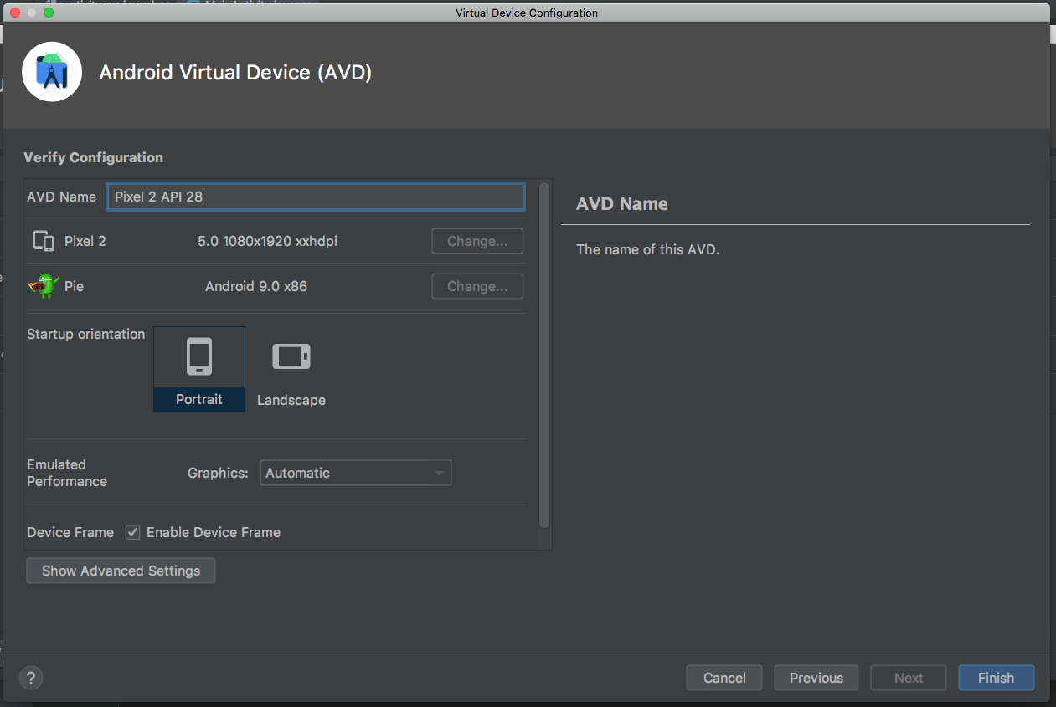
התקנת סביבת העבודה
התקנת סימולטור
לבסוף נבחר שם לסימולטור.
בכל התהליך ניתן לקסטם להגדרות ספציפיות אך לרוב ברירות המחדל מספקות.
לאחר שייווצר המכשיר הוירטואלי יהיה ניתן להריץ את האפליקציה ע"י בחירת המכשיר ולחיצה על כפתור ההרצה.
בחירת כשיר להרצה. אם נשאיר על ברירת המחדל, האופציות השונות יקפצו
כפתור ההרצה
כפתור דיבאג

Slide 15
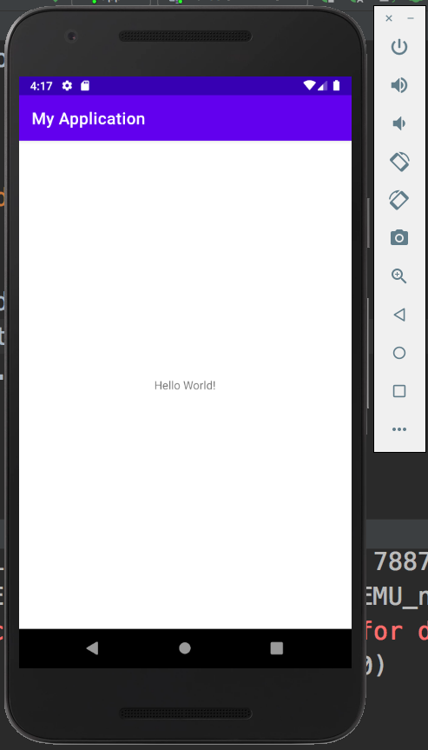
התקנת סביבת העבודה
התקנת סימולטור
לאחר שייפתח הסימולטור, האפליקציה אוטומטית יתוקן עליו ויורץ.

Slide 16
הרכב הפרוייקט
תוכן עניינים
אזורים חשובים ב Android Studio
קובץ ה AndroidManifest
קבצי ה gradle
תיקיית res
תיקיית java

Slide 17
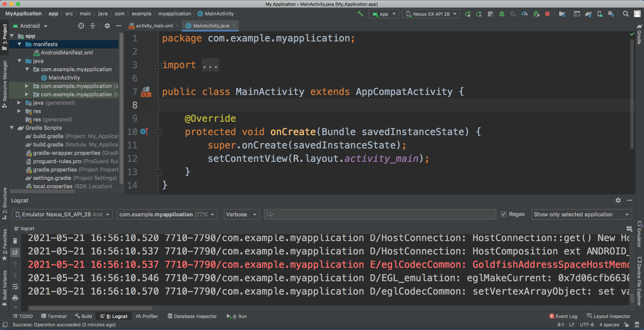
הרכב הפרוייקט
אזורים חשובים בAndroid Studio
Project Explorer
ניתן לבחור את צורת הצגת הפרוייקט (הברירת מחדל זה Android שמחלק את הקבצים לצורה נוחה אך יש עוד כגון Project שנותן תצוגה יותר אמיתית של הרארכיית הקבצים.
החלון המרכזי בו ניתן לראות ולערוץ את קבצי הפרוייקט
Logcat
ניתן לראות את הדפסי הלוגים במכשיר שנבחר אם אופציות סינון רבות (למשל ע"י אפליקציה מסויימת או ע"י הלוג). חשוב לזכור שבלשונית זו נראה גם את הדפסי השגיאות.

Slide 18
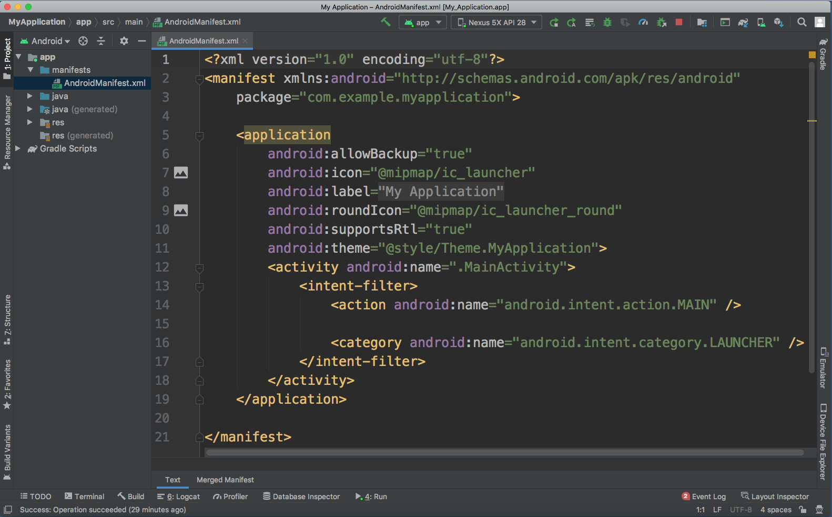
הרכב הפרוייקט
קובץ ה AndroidManifest
קובץ XML המכיל את הגדרות האפליקציה.
יש בו מספר סוגי הגדרות שונות של האפליקצייה, בין היתר נכללים:
אייקון
כותרת
הרשאות דרושות
activities
services
broadcast receivers
content providers
בדוגמה ניתן לראות דוגמה של קובץManifest בסיסי על יישום הכולל activity בודד.
הגדרת activity ראשי שמחלקת הJava המתאימה לו נקראת MainActivity. (נפרט בהמשך)
אייקון האפליקצייה. ניתן להגדיר גרסה רגילה וגרסה למכשירים אשר משתמשים באייקונים מעוגלים.
נהוג שתמונת/ות של אייקון האפליקצייה יימצא בתיקיית mipmap אשר נמצא בתיקיית res
כותרת האפליקצייה הלקוחה מקובץ strings (נרחיב בהמשך)

Slide 19
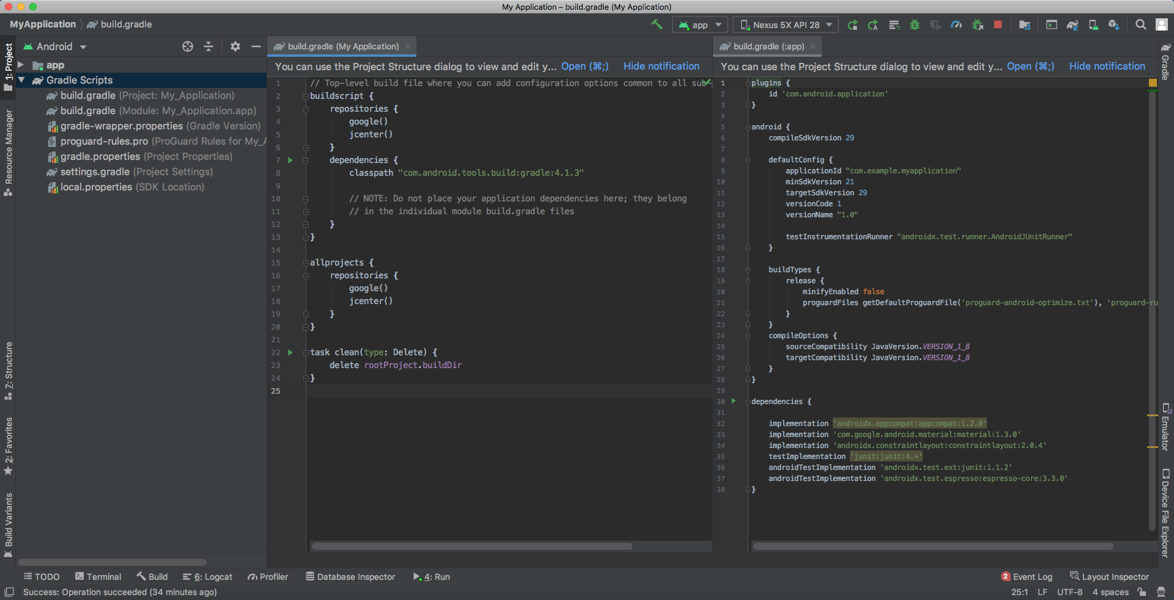
הרכב הפרוייקט
קבצי ה gradle
קיבצי הGradle הינם קבצי הגדרה לבניית אפליקצייה הכתובות השפת groovy.
הם כוללים את תהליך הבנייה עצמה, את התלויות לבניית האפליקצייה, הגדרות שונות של האפליקצייה
כברירת מחדל Android Studio מייצר שני קבצי gradle עיקריים בשם build.gradle שאחריים על הגדרות הפרוייקט (Project:…) ומודול (Module:…).
קובץ הgradle ברמת הפרוייקט אחראי על הגדרות של כל הפרוייקט (לכל תתי הפרוייקטים/מודולים). נראהשם את התלויות של ה פרוייקט שמגדיר הclasspaths השונים כגון את הגדרת הגרסת הgradle כמו שניתן לראות בתמונה. בנוסף נראה את הrepositories בו gradle יחפש את תלויות השונות (שלרוב בקובל של המודול). כברירת מחדל הקובץ מוגדר כך שיחפש בrepositories של google ו jcenter – אוספים של הגדרות תוספים שניתן להגדית כתלות לפרוייקט ואז להשתמש בהם בפיתוח הפרוייקט. נבצע שינויים לקובץ זה רק לעיתים רחוקות.
קובץ הgradle ברמת המודול מכיל את ההגדות לאפליקציה (הdefaultConfig) למשל הSDK המינימום ומטרה, מספר גרסה (מספר שלם), שם גרסה (טקסט) ואת המזהה של האפליקצייה (בטלפון ובחנות של גוגל והינו בכרירת מחדש הpackage שבחרנו בבפתיחת הפרוייקט). בגרסאות מתקדמות יותר נראה בcompileOptions את ההגרה שמשתמשים ב Java 8לגרסת Java. והחלק שנמצא בשימוש הרחב ביותר, התלויות של האליקצייה. האזור הdependencies אנחנו רואים קישורים לrepositories או נתיבים מקומיים לקיבצי מקור נוספים שרצה שאינם נכללים הSDK של Android או Java שנרה לצרף לפרוייקט לצורץ הפיתוח. דוגמאות נפוצות לתלויות כנ"ל הם refrofit לתקשורת ו glide ועבודה עם תמונות. לבסוף בחלק העליון נראה קישור לplugin של android. שם יש את הגדרות וברירות מחדש של תהליך הבנייה של gradle פרוייקטים של אנדרואיד.
הערה: לאחר שינוי באחד מקיבצי הgradle יש צורך ללחוץ על כפתור הsync שתופיע למעלה.

Slide 20
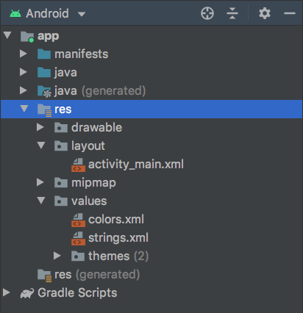
הרכב הפרוייקט
תיקיית res
תיקיית res היא התיקייה שמכיל את כלל המשאבים השונים שאינם קיבצי מקור לוגיים (res זה קיצור של resources). התיקיות הקיימות בres מכילים בעיקר קבצי XML או מדיה. בתיקיות אליו קיימות תמונות המופיעות באפליקציה (בתיקיית drawable). אייקונים (בתיקיית mipmap) ועוד הרבה שניתן גם להוסיף על התיקיות שנוצרו כברירת מחדל, למשל תיקיית anim לקיבצי אנימציות (בצורת XML) או תיקיית raw שמיועד לקיבצי אודיאו ווידאו.
שתי התיקיות הכי נפוצות בזמן הפיתוח הם תיקיות layout ו values אשר נגיע אליהם בשקפים הבאים.
ניתן להפנות להגדרות השונות שבתיקיית res ע"י @ בקבצי XML (לדוגמה @mipmap/ic_launcher הנמצא הmanifest שמפנה לאייקון האפליקציה) או ע"י גישה סטטית למחלקת R בקיבצי Java או קיבצי קוד מקור לוגיים אחרים באפליקציה (לדוגמה R.layout.activity_main הנמצא המחלקה MainActivity בדוגמה שלנו).

Slide 21
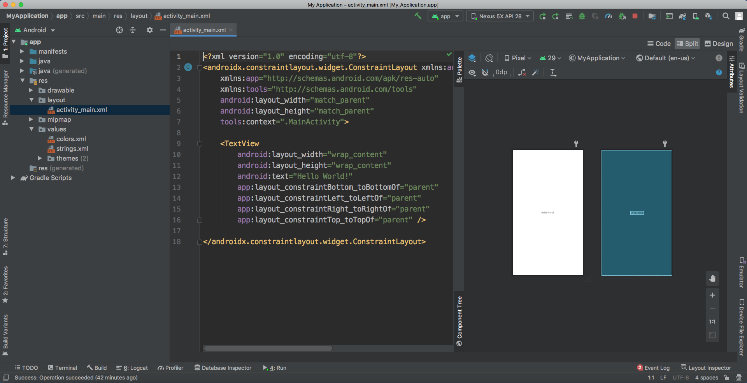
הרכב הפרוייקט
תיקיית res
בתיקיית layout הנמצא תחת תיקיית res קיימות קיבצי XML המגדירות את נראות המסכים ואלמנטים שונים באפליקצייה.
קבצים אלו יכולים להיות הגדרות של מסכים שלמים (activities), או אלמנטי UI יותר קטנים כגון הגדרת בתנית של שורה שתופיע שוב ושוב ברשימה, חלק ממסך (fragment), פופאפ (dialog/alert dialog) ועוד.
ניתן לראות את הקבצים שבונים UI באחד משולשה אופנים. קוד מקור (code), עיצוב (design) או שנים/מחולק (split). ניתן לבחור בין האופציות לתצוגת ע"י לחיצת אחת מהאופציות בפינה בצד ימין למעלה.

Slide 22
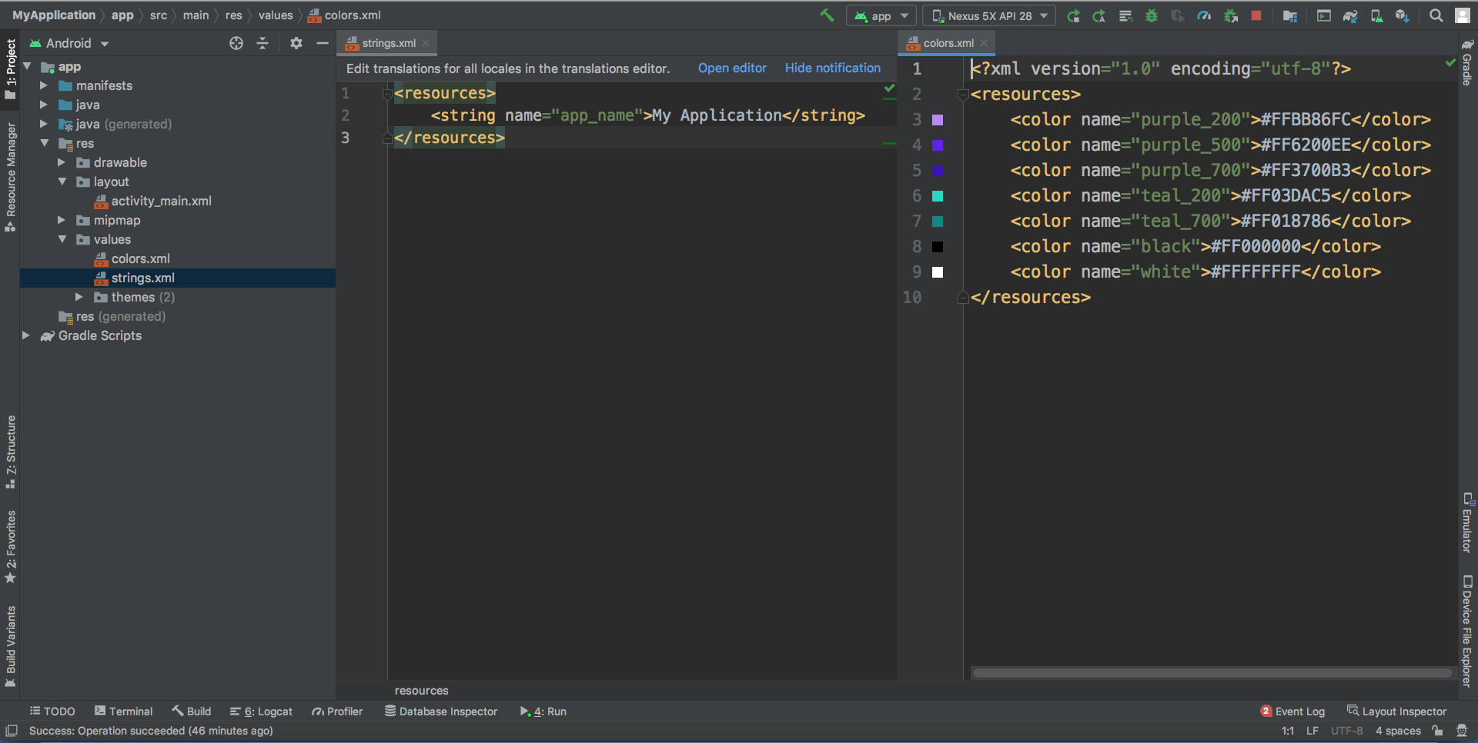
הרכב הפרוייקט
תיקיית res
בתיקיית values הנמצא תחת תיקיית res קיימות קיבצי XML המגדירות ערכים נלווים לאפליקציה. 4 דוגמאות לקצבים אילו הינם הקבצים: strings, dimens, colors, themes.
בקבצים בתיקייה זאת יש אותו סגנון, שם ההגרה במאפיין name של תגית של סוג ההגדרה, והערך בין התגית הפותחת לסוגרת.
strings – קובץ XML המכיל בתוכו את הטקסטים בשונים שנשים באפליקציה. טוב לשמור את הטסקטים בקובץ נפרד גם לצורך תרגום לשפות שונות וגם לצורך שימוש חוזר.
התגית הרלוונטית - <string>
dimens - קובץ XML המכיל גדלים של רכיבי UI שונים כגון כפתורים ותיבות טקסט. בפיתוח אדרואיד. בעיקר בפיתוח אנדרואיד נשתמש ב2 יחידות מדידה שהינם dp (density independent pixel להגדרת גודל של אלמט כך שיתאים את עצמו למסכים עם רזולוציות שונות) ו sp (scalable independent pixel דומה לdp אך מתחשב להגדרות גולל גופן במכיר ולכן בשימוש להגדרות של גודל טקסטים). קיימות יחידות נוספות כמו px – pixel אבל מומלץ לא להשתמש בשהם כדי לשמור על ריספונסיביות לרזולוציות וגודלי מסך שונים.
colors – צבעים שונים שנשתמש בהם שאפליקציה בסגנון hexadecimal code או הפניה לצבע קיים למשל אלה שמוגרים כבר כגון @android:color/black.
themes – הגדרות סגנונות שלמים עבור אלמנטים מסויימים למשל ניתן להגדית במקום אחד שכל כפתור שיש לו את הstyle של blue_big יהיה עם צבע רקע כחול, צבע טקסט לבן, גודל גופן מסויים וכן האלה.
נשים לב שימוש בקבצים אילו אינו הכרחי, ניתן לראות ישירות במקום הרלוונטי את הערך הרצוי, אבל מומלץ להשתמש בהם במיוחד עם ערכים שחוזרים על עצמם לעורך האפליקצייה ושאולי רצה לשנות את כולם במקום אחד במקום לעבור על כל המקומות שיש בהם שימוש ולשנות אחד אחד.

Slide 23
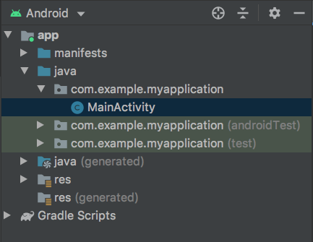
הרכב הפרוייקט
תיקיית java
תיקיית הjava מכילה את קבצי המקור של Java (או Kotlin) ומתפקד שתיקיית השורש של פרוייקט Java כמו שמכירים עד היום. הpackage של השורש הוא הpackage של הפרוייקט וניתן לפתוח תתי packages.
התיקייה הרלוונטית היא התיקיית ללא שם המכיל test אחריו (אילו מיועדים לבדיות יחידה/UI).
הרבה מחלקות בJava שנגדיר הפרוייקט יהיו תתי מחלקות של מחלקות בSDK של אנדרואיד, כגון MainActivity המגדירה את המסך הבודד שדוגמה פשוטה זו והיא תת ממחלקה של AppCompatActivity (מחלקה להגדרת מסך בודד של אדרואיד – תת מחלקה בעצמה של Activity).

Slide 24
עיצוב UI באנדרואיד
תוכן עניינים
הקדמה
Layouts
viewsנפוצים
toasts ולוגים
דיאלוגים
רשימות [maybe]

Slide 25
עיצוב UI באנדרואיד
הקדמה
באנדרואיד, כל אלאמט הנמצא על המסך נקרא view וכלל הviews השונים קיים גרסת XML ומחלקת Java שמתארים אותה. כמו בJava awt/swing ניתן לאתחל את האלמטנים ע"י יצרית אובייטקים מתאימים בJava והוספתם למסך בצורה ודינמית אז דבר זה אינו נהוג בפיתוח אנדרואיד ברוב המקרים. במקום זה נהוג ליצור את הUI של האפליקצייה בקיבצי XML היושבים בתיקיית layouts אשר בתיקיית res ולקשור (או "לנפח") אותם למחלקות Java (או Kotlin) אשר אחריות על הלוקיה הרלוונטית.
למשל, בדוגמה הפשוטה שראינו עד כה, נוצר בשבילנו את קובץ הXML activity_main ואת קובץ הJava MainActivity. (נשים לב לשמות קבצי XML ולתכונות בתוכם נהוג להשתמש בsnake case – אותיות קטנות עם קו תחתון המפריד בין המילים השונות). במחלקה MainActivity נוכל לזהות את שורת הקוד אשר משייכת את הקובץ XML המתאים למחלקה. זוהי השורה:
setContentView(R.layout.activity_main);
האובייקט עליו נקרה הפונקצייה (this במקרה שלנו) הינו תתמחלקה של המחלקה Activity ומתודה זו מגדירה את קובץ הXML לנפח עבוד מחלקת הactivity הזאת.
ניפוח קבצי XML יכול להופיע במספר צורות שונות אך התפיד של התהליך הוא תמיד לאתחל את אובייקט/י הJava המתאים/מים להגדרות בXML אשר בקובץ העיצוב.

Slide 26
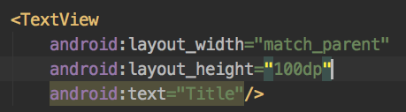
עיצוב UI באנדרואיד
הקדמה
משותף לכל הviews יש כמה אפניינים בסיסיים. ביניהם את הlayout_width ו layout_height. את אלא נגדיר עם יחידות מדידה לרוב מסוג dp או כמילת מפתח. שתי מילות מפתח נפוצות להגדרה זאת הינם match_parent ו wrap_content אשר מגדירים שהאלאנט צריך להשוות את ערכו לview המכיל אותו בציר זה ושהוא צריך להקטין את עצמו כמה שניתן כך שבדיוק יספיק למה שמוכל בתוכו בציר זה (בהתאמה).
בכל מקרה בו נרצה לפנות לאלאמנט מסויים (גם בJava וגם בXML) נתן לו id.
נעשה זאת ע"י הוספת המאיין צורה הבאה: android:id=“@+id/my_id”
בדוגמה זו המזהה זבחרנו הינו my_id. נשים לב לכתיב המיוחד עבור id יש את סימן ה + . סימן זה הכרחי על מנת שמזהה זה יימצא מחלקת R שנוצר בשבילנו.
נזהה גם כן שלפני כמעט כל המאפיינים שנוכל להגדיר לתגית מסויימת קיים שם לפני נקודותיים. למשל השם המלה של width זה בעצם android:width. השם שמגיע לפני הנקודותיים זה הnamespace בו מוגדר אותו מאפיין. מייבאים את הnamespace השונים בשורות של המאפיין xmlns עם נתיב. יש מספר סוגים כאילו. הנפוץ ביניהם הוא android אשר מתאר שת מה שהגיע כבר בSDK של אדרואיד הנקי. נראה למשל שהContstraintLayout הוכנס בשלב הרה יותר מאוחר ולכן לא ננמצא בSDK הטבעי של אדנרואית אלא בתלות שמייבאים לפרוייקט (ניתן לזהות אותו כתלות בgradle). בגלל זה התגית עצמה הינה עם הpackage שלה ולא רק שם המחלקה כמו רוב האלמנטים שנראה והnamesapce יהיה app. app מתאר מאפיינים מעבר לאילו של הSDK של אנדרואיד. לבסוף נזכיר את הnamespace tools אשר מתאר מאפיינים שקיימים רק לצורך הצג בזמן הפיתוח הlayout editor ולא קיימים בזמן ריצה.

Slide 27
עיצוב UI באנדרואיד
layouts
תת מחלקה של View הינו המחלקה ViewGroup המווה אלמנט שיכול להכיל בתוכו בצורה מכוננת אלמנטים נוספים. יש מספר סוגי view groups וביניהם הlayouts. תפקידם שם הlayouts הוא להגדיר את "זרימת" הviews שנמצאים בתוכו. "זרימה" זו איך למקם את האלמנטים המקוננים ישירות בתוך הlayout. זרימה בתוך layout נע מפשוט (למשל הlinear layout) עד למסובך (למשל הconstraint layout).
(כמעט) כל קובץ XML דורש שתגית השורש שלו תהיה מאחד הסוגי layout השונים.
קיימות מספר סוגי layout שונים למשל:
LinearLayout
RelativeLayout
TableLayout
FrameLayout
CoordinatorLayout
ContraintLayout
נדבר על שנים מתוך כלל גודי הlayouts השונים. אך הרבה אפשרויות (גם מעבר לרשום לעיל) למיד כדאי לשקול מה הlayout הכי מתאים לUI הספיצי אשר אנו רוצים לבנות. גם יש לזכור שניתן לכוננן layouts בתוך layouts כך שניתן לבנות layout מתאים וריספונסיבי לכמעט כל תרחיש.

Slide 28
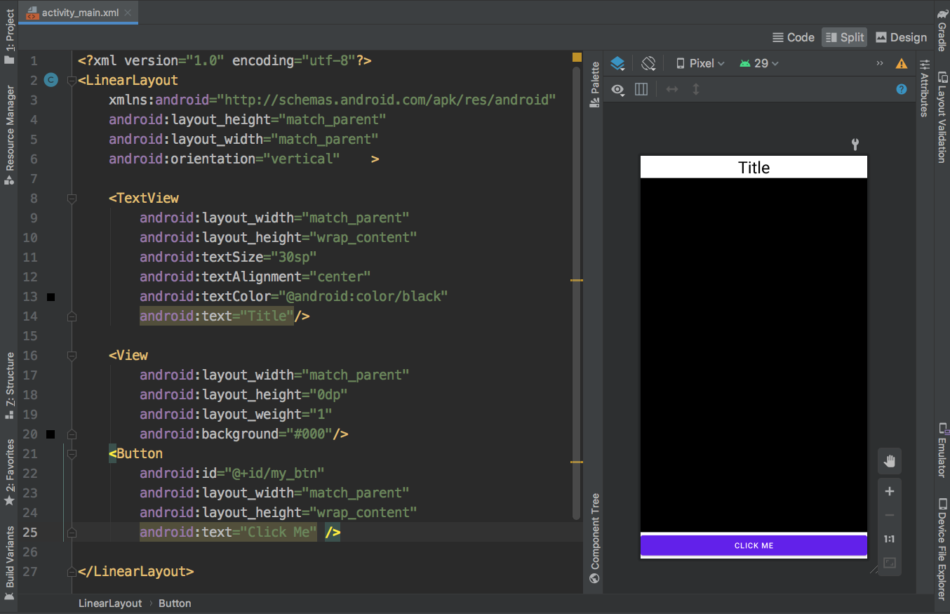
עיצוב UI באנדרואיד
וויו פשוט לצורך תפיסת מקום. הדוגמה זאת שמנו רקע שחור.
נשים לב שהגדרנו לו משקל והוא היחידי ולכן הוא תופס את כל המקום הפנוי בציר זה. והכדרנו את הגובה שלו עם ערך 0 (אין צורך לרשום יחידות אם זה 0) כי המשקל מגדיר את הגובה
הnamespace של הSDK של אנדרואיד
layouts
LinearLayout כשורש הקובץ
קבעת אורייאנטציית הlinear layout
LinearLayout
הינו כנראה סוג הlayout הפשוט ביותר להבנה. זרימתת האלמנטים בתוכו הוא בציר אחד בתבד כל אלמט מגיע יש אחרי אלאמט אחר (אלא אם הוגדר אחרת ע"י מאפיינים נוספים). לLinearLayout יש מאפיין בשם android:orientation
אשר מגדיר את ציר הlayout. האופציות האפשריות הן vertical ו horizontal.
בנוסף ניתן להגדיר לאלמנטים הנמצאים בתוך layout משקל- android:layout_weight שמאפשר להגדיר את משקל או גודל אלאמנט ביחס לסכום המשקלים. (ראה תמונה).
במידה ולא מוגדר משקל אז אלאמנט זה לא יילקח בחשבון בחישוב הפרופורציות מעבר לכמה מקום הוא כבר לוקח בעקבות הגדרת האורך ורוחב שלו. אם כן נגדיר משקל אז נסמן את ערך הממד שמושפע מהגדרה זו (רוחב אם הlinear layout הוא לרחוב ואחרת גובה) בערך 0.
Layout מהסוג הזה מאד פשוט ליצירה ולכן נוח גם ליצור אותה דרך לשונית הcode ולא הdesign (layout editor).

Slide 29
עיצוב UI באנדרואיד
layouts
ConstraintLayout
כזכור לעיל layout זה הינו תלות נוספת לפרוייקט שאר מייבאים ע"י הוספת השורה
implementation ‘androidx.constraintlayout:constraintlayout:2.0.4’
(שורה זאת מגיעה כבר כברירת מחדל כאשר יוצרים פרוייקט חדש בAndroidStudio). סוג layout זה נהיה ברירת המחדל של AndroidStudio ושל מפתחים רבים בשל האופציות הרבות ומגוונות שלו ובגלל הגמישות שלו. אך עם הכוח החזק שמגיע עם סוג layout זה מגיע גם מידת סיבוך מתאים. יש עשרות מאפיינים ייחודיים לlayout זה וכולו מתייחס לאיך למקם אלמנטים יחסית לאלמנטים שונים בקיימים בו או למסגדרת הlayout עצמו.
בגלל זה נפוץ הרבה יותר ליצור את הUI layout editor ואם יש צורך בדיוקים קטנים נוח לעבור לקוד לאחר שהמבנה הכללי כבר נוצר ורק לשנות ערכים קטנים פה ושם.

Slide 30
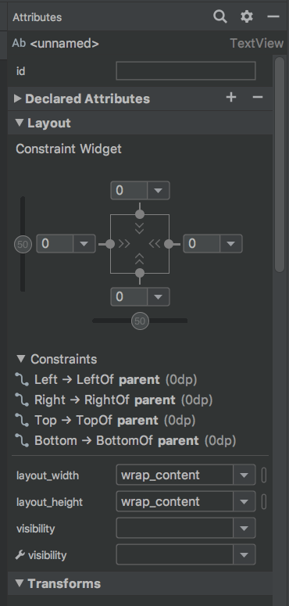
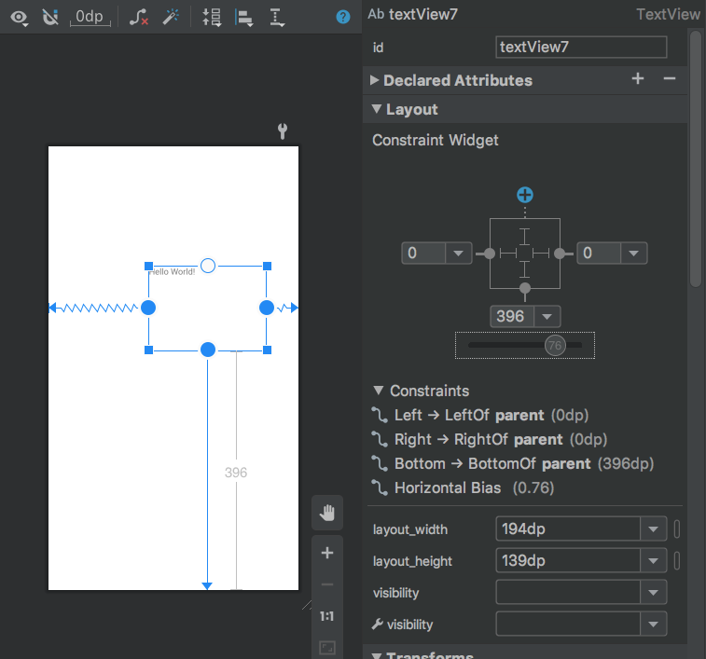
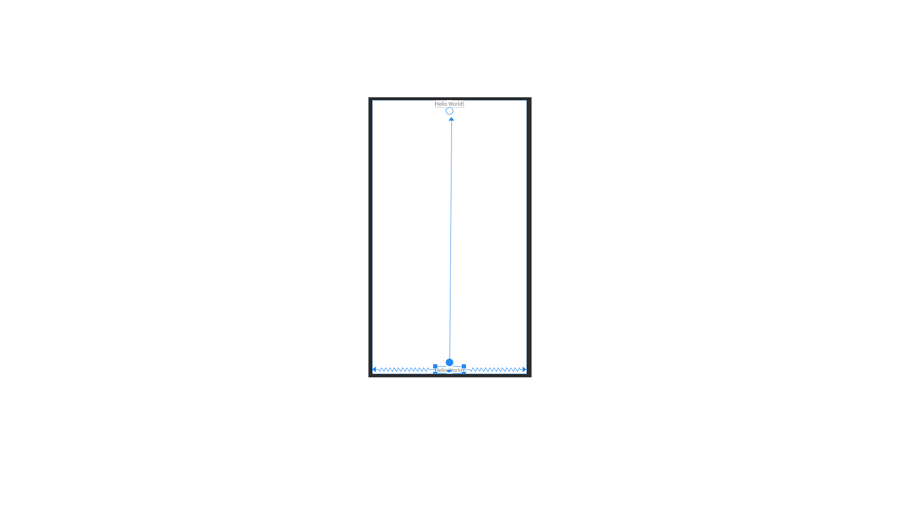
עיצוב UI באנדרואיד
כאשר נסמן view נוכל להגדיר את המאפיינים שלו באזור הזה בlayout editor
layouts
מזהה האלאמנט
הגדרות הmaring – מרחק מהצדדים (התיבות טקסט הקטנות)
הזזה בצירים (bias) באופן יחסי
רישום הconstraints השל האלאמנט
הגדרות הרוחב וגובה
כמן כן, אם מגלגל למטה נראה מאפיינים
ספציפיים לview הנבחר
אין constraint שמקשר view זה מלמעלה
ה bias בציר הX. יש bias רק אם ציר זה מוגדר עם constraint, בגלל זה אין אחד בציר Y במקרה זה
הדרך הכי נפוצה לקשירת אלמנט אחד לאחר עם constrait זה גרירה מעיגול הנמצא על האלמנט הראשון לעיגול שנמצא באלמנט השני
הגדרת הmargin מלמטה. בגלל זה יחד עם הגדרת הגובה, ה הview יודע איך להתמקם בציר הY (ללא הגדרה לצד העליון).
גובה ורוחב חד משמעיים במקרה זה. בגלל זה רואים את שצורת הview גדול יותר עם הרבה מקום פנוי.

Slide 31
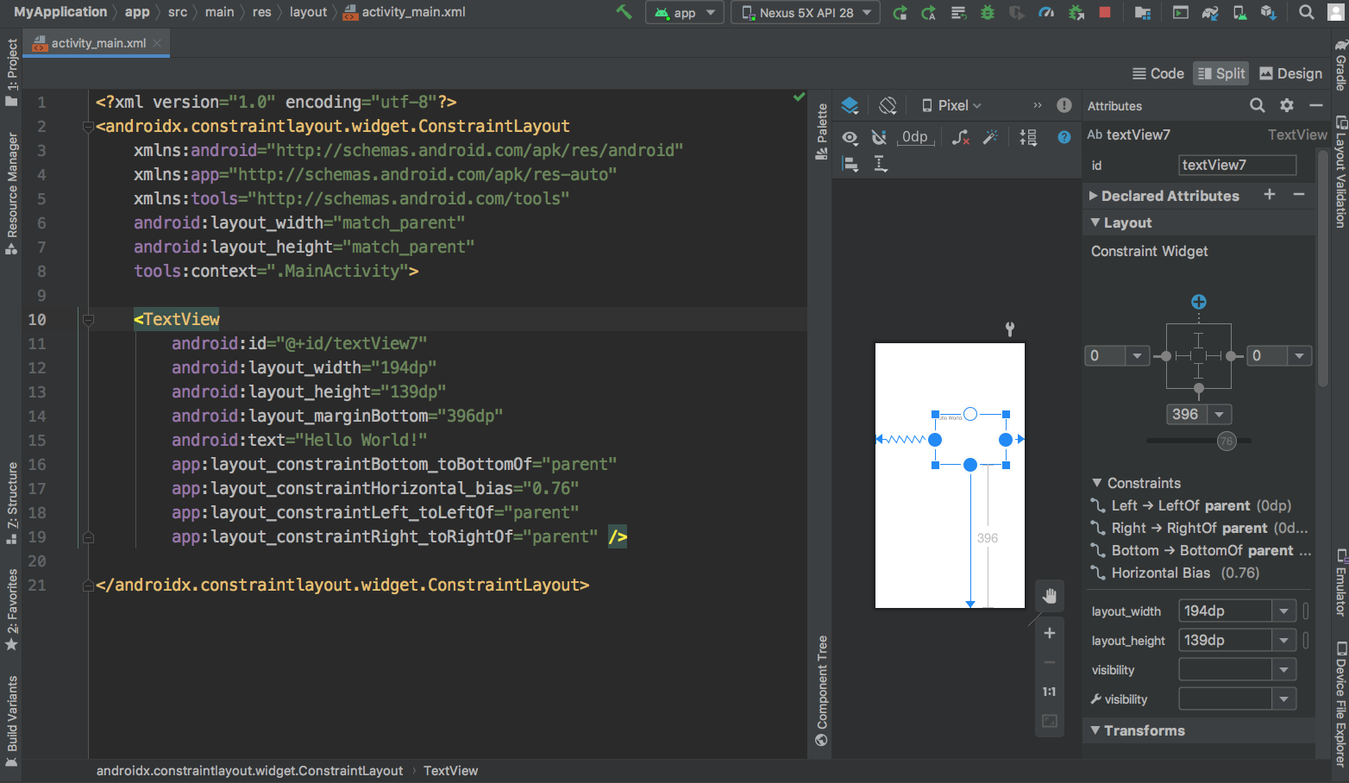
עיצוב UI באנדרואיד
layouts
נוכל לראות שהXML שנוצר מכיל בתוכו שיקוף של מה שאנחנו רואים בattributes בצד ימין ובנוסף עוד שנראה רק אם נגלגל עוד למטה החלונית. בקוד יותר קל לדייק בערכים. לדוגמה יהיה לנו יותר קל להגדיר horizontal bias ל75% (או 0.75) ע"י תיקון הקוד מאשר לשחק עם הslider בחלונית.
יש בconstraint layout שלל של אפשרויות יותר מתקדמות שלא נראה פה (לדוגמה chains, guidelines, barriers ומומלץ לבקר בקישור הבא למידע נוסף:
https://developer.android.com/training/constraint-layout

Slide 32
עיצוב UI באנדרואיד
views נפוצים
בחלק זה נדבר עם מספר views נפוצים. מאפיינים חשובים שלהם ואיך לעבוד איתם.
מעבור על:
TextView
EditText
ImageView
Button
יש הרבה יותר views מזה כבר בSDK של אנדרואיד ובנוסף ניתן לבנות views חדשים משלנו אבל זה מספיק על מנת להתחיל להבין את לעבוד עם הviews של אנדרואיד.

